Slide 1
Beroepsgerichte
Sociale vaardigheden
Notes:
Absenten
Vragen/mededelingen

Slide 2
lesdoelen
Je weet wat de opdracht ‘toezicht houden in de klas’ inhoudt
Je beschrijft wat een veilig pedagogisch klimaat is
Je kunt tips benoemen voor toezicht in de klas
Je kunt beschrijven waarom pauzes belangrijk zijn voor leerlingen
Notes:
-

Slide 3
Toetsing en afsluiting
Toezicht houden
→ Buiten de klas
→ In de klas (pauzemomenten)
→ Tijdens samenwerken/zelfstandig werken

Slide 4
Terugblik les 3
Wat heb je afgelopen week toegepast tijdens toezicht houden in de pauzes?

Slide 5
Toezicht houden in de klas (werken)
Bedenk 3 punten waar je op moet letten bij toezicht houden in de klas

Slide 6
BPV opdracht
OA Toezicht houden tijdens samenwerken en zelfstandig werken
Op school zijn er allerlei situaties waarin je toezicht houdt. Soms moet je even kort de klas overnemen. Hierbij voer je de regels van de school uit. Je toont overwicht en je grijpt waar nodig in. Je stelt je hierbij proactief op en zorgt ervoor dat je de regels en protocollen voor deze situatie kent.
Opdracht 4 | C Toezicht houden op het plein de school plaats Observeer Onderzoek Voer uit reflecteer

Slide 7
BPV opdracht
Maak een overzicht van de momenten waarop leerlingen op verschillende werkplekken zelfstandig of in kleine groepjes werken en observeer het gedrag van de leerkracht tijdens deze momenten Observeer een aantal van die gelegenheden: welke afspraken zijn er met de leerlingen gemaakt, in welke sfeer gaat dit? Observeer hoe de BPV leerkracht optreedt tijdens toets momenten Bedenk in die situaties vooral ook wat jij zou doen, hoe jij zou reageren. Zorg dat je weet welke regels en procedures er gelden tijdens deze momenten

Slide 8
BPV opdracht
Uitvoeren
Treedt zelfstandig op in situatie B Besteed hierbij aandacht aan: Proactief handelen Overwicht tonen Op positieve wijze aanspreken van leerlingen Rechtvaardig handelen Consequent normen en waarden van de school toepassen Zelfvertrouwen en rust uitstralen Functioneel omgaan met verschillen in achtergrond en cultuur Schrijf een reflectieverslag over de situatie volgens de STRAK-methode waarin je aangeeft wat je makkelijk en moeilijk afging. Geef daarbij een toelichting. Bespreek je reflectieverslag met je BPV-begeleider

Slide 9
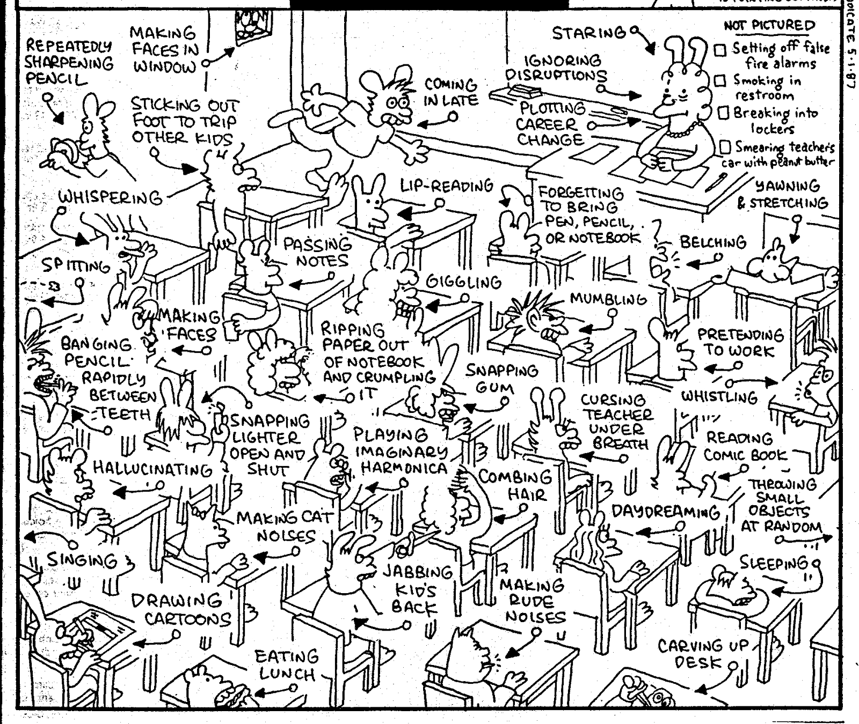
Klassenmanagement
Pro-actief handelen door vooraf na te denken over
-regels
-afspraken
-klasindeling
Vijf vaardigheden volgens Kounin:
Alert zijn
Aandacht spreiden
Erbij houden van de groep
Leerlingen verantwoordelijkheid geven
Lesonderbrekingen vermijden
Notes:
12.1 EduActief oa

Slide 10
Pedagogisch klimaat
Omgangsregels
Ouderbetrokkenheid/ouderparticipatie
Afspraken over werken
Afspraken over materialen
Afspraken over vrije momenten
Afspraken over zitplaatsen
Afspraken over opbergruimte
Notes:
12.1 Edua ctief OA

Slide 11
Klas inrichting
Maak een overzicht van jouw BPV-groep als je ze indeelt op niveau (bijv. rekenen)
Maak een overzicht van jouw BPV-groep als je ze indeelt op sociale vaardigheden

Slide 12
Toezicht houden tijdens zelfstandig werken /samenwerken Maak 1 of meerdere opdrachten:
Onderzoek en beschrijf het belang van veiligheid en welbevinden van een leerling
Onderzoek en beschrijf wat de groepsregels zijn
Onderzoek wat een sociogram is en hoe je dit kunt inzetten in jouw groep
Onderzoek en beschrijf de regels en protocollen van jouw bpv samenwerken/zelfstandig werken
Maak een mooie poster met de klassenregels er op
Bedenk een ideale klasindeling voor jouw bpv-groep en leg uit waarom je dit kiest
Maak een actielijstje voor toezicht houden
Notes:
Observeer het gedrag van de leerkracht bij het toezicht houden in situatie B
Onderzoek wat de regels en protocollen voor de pauzemomenten.
Onderzoek wat de waarden en normen van de school tijdens de pauzemomenten zijn
Bedenk welke situaties zich voor kunnen doen en hoe je in dat geval wilt handelen.
Maak een lijstje van acties die ondernomen kunnen worden om bij te dragen aan een beter toezicht.
Denk vooraf na over bijvoorbeeld een passende opstelling van de tafels en stoelen

Slide 13
Huiswerk
Bpv opdrachten plannen
Stel voor en overleg met BPV
Onderzoek regels en protocollen van je bpv
Lees hoofdstuk 6 – Toezicht houden buiten de lessen nog een keer
Notes:
Maak een persoonlijk leerdoel voor de komende periode en een actieplan
Maak afspraken met jezelf en plan data voor de uitvoering van je bpv opdrachten
Maak een voorstel voor de BPV en overleg
Check of blok 5 is afgerond zo niet doe er wat aan, zodat je verder kunt
Lees de studiehandleiding
Zorg voor je GO!

Slide 14
afronding
Volgende week
Herhaling begrippen
Ik heb veel aan deze les gehad
Ja (ga staan)
Nee (blijf zitten)

